Slide 1
TRABALHAR COM SEGURANÇA E SAÚDE NA ERA DIGITAL Campanha «Locais de Trabalho Seguros e Saudáveis» 2023-2025
Trabalho à distância e híbrido. Implicações para a segurança e saúde no trabalho

Slide 2
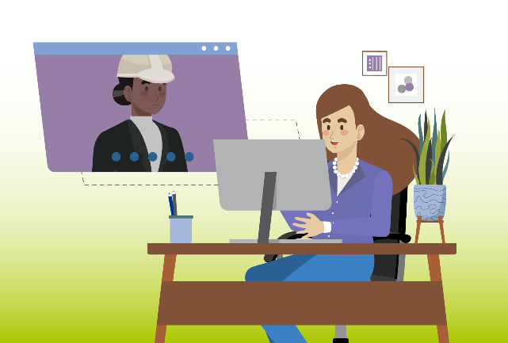
Visão geral
Definições
Factos e números
Oportunidades
Riscos e desafios
Questões relativas ao género
O que podem os empregadores fazer?
O que podem fazer os trabalhadores?
O que podem fazer os responsáveis políticos?

Slide 3
Definições de trabalho à distância e híbrido
Trabalho à distância: qualquer tipo de acordo de trabalho para realizar o trabalho no domicílio ou fora das instalações do empregador.
Teletrabalho: uma forma comum de definir o trabalho à distância a partir de casa.
Trabalho híbrido: uma combinação de trabalho à distância com trabalho nas instalações do empregador.
Notes:
O trabalho híbrido inclui uma percentagem de trabalho à distância/teletrabalho mínima de 10 % e máxima de 90 %.

Slide 4
Locais onde as pessoas trabalharam a maior parte do tempo em 2022
65 % das pessoas entrevistadas trabalharam nas instalações do seu empregador
Quase 17 % trabalharam no domicílio
As restantes trabalharam a partir de outros locais
Nas instalações do empregador/da sua própria empresa (escritório, fábrica, loja, escola, etc.)
Nas instalações do cliente
%
Fonte: Tomar o pulso à SST – Segurança e saúde nos locais de trabalho após a pandemia
Num carro ou noutro veículo (por exemplo, comboio, autocarro)
Num local no exterior (por exemplo, estaleiro de construção, terreno agrícola, ruas de uma cidade)
Na sua própria casa
Espaços públicos, como cafés, aeroportos, etc.
Não sei
Notes:
Tomar o pulso à SST – Segurança e saúde nos locais de trabalho após a pandemia
https://osha.europa.eu/pt/publications/osh-pulse-occupational-safety-and-health-post-pandemic-workplaces
Inquérito realizado entre 25 de abril de 2022 e 23 de maio de 2022 junto de trabalhadores com 16 ou mais anos em cada um dos 27 Estados-Membros da UE e na Islândia e Noruega.
Foram realizadas 27 250 entrevistas por telefone.

Slide 5
Trabalho no domicílio nas empresas europeias
Estabelecimentos que aplicam o teletrabalho, por dimensão (UE-27)
O teletrabalho é mais comum nas grandes empresas
2 em cada 10 médias empresas e 3 em cada 10 grandes organizações praticam o trabalho no domicílio
5-9 trabalhadores
10-49 trabalhadores
50-249 trabalhadores
Mais de 250 trabalhadores
Todos os estabelecimentos
Fonte: ESENER 2019
Notes:
Terceiro Inquérito Europeu às Empresas sobre Riscos Novos e Emergentes (ESENER 2019)
https://visualisation.osha.europa.eu/esener/pt/survey/overview/2019

Slide 6
Oportunidades do trabalho à distância e híbrido para a SST
Maior flexibilidade e melhor equilíbrio entre vida profissional e pessoal
Impacto positivo na motivação e produtividade dos trabalhadores
Redução dos tempos de deslocação e dos acidentes de casa para o trabalho
Diminuição dos custos para o empregador nas suas instalações
Os trabalhadores são retirados de ambientes de alto risco ou deixam de desempenhar tarefas de risco

Slide 7
Riscos e desafios do trabalho à distância e híbrido para a SST
Os principais riscos decorrem de trabalhar em locais não concebidos como locais de trabalho, que os empregadores não podem controlar (totalmente).
Riscos gerais em locais de trabalho à distância:
Alterações de temperatura, iluminação, ruído ou outras perturbações
Tropeções e quedas (por exemplo devido a fios e cabos elétricos)
Incêndio
Notes:
Com base na investigação efetuada pela EU-OSHA, que identificou um conjunto de riscos para a SST associados ao trabalho à distância e híbrido.

Slide 8
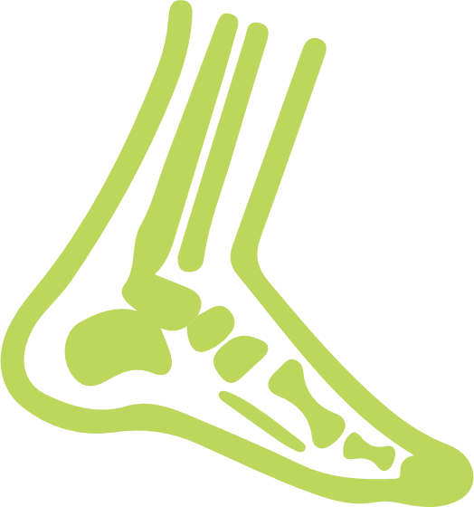
Riscos biomecânicos
A falta de ergonomia, de pausas ou de locais de trabalho improvisados ou inadequados podem conduzir a:
Lesões musculoesqueléticas
Má postura
Desconforto e sobrecarga muscular
Astenopia, vibração das imagens
Dores no pescoço e nos tendões dos pulsos e dos dedos
Lesões por esforços repetitivos
Notes:
Outros fatores:
Trabalhar ao computador envolve movimentos repetitivos executados numa posição principalmente sentada.
A localização inadequada do ecrã, do teclado ou do rato, e a falta de suporte do antebraço podem levar ao desconforto e à sobrecarga muscular da extremidade superior e das costas.
Contraste inadequado entre o ecrã e a zona circundante.

Slide 9
Riscos psicossociais
Isolamento
Stresse
Sobrecarga de trabalho
Trabalhar quando a pessoa não se sente bem
Sobrecarga de informação devido ao uso prolongado das tecnologias
Disponibilidade constante, renúncia ao direito a desligar
O trabalho e o local de trabalho devem ser adaptados aos trabalhadores e ter em conta as suas necessidades e características especiais.
Notes:
O isolamento ocorre devido à falta de contacto com colegas e supervisores
O stresse pode dever-se à indefinição das fronteiras entre a vida profissional e a vida privada

Slide 10
Questões relativas ao género
Durante a pandemia da COVID-19, o trabalho à distância resultou num aumento das exigências relacionadas com o papel das mulheres.
As mulheres estão mais expostas a conflitos entre a vida profissional e a vida familiar.
A pandemia agravou as desigualdades de género.
As mães apresentaram uma maior insatisfação no trabalho do que os pais quando em teletrabalho.
Notes:
- As mulheres tendem a ver a flexibilidade proporcionada pelo teletrabalho de forma mais positiva do que os homens; no entanto, estão mais expostas a conflitos entre a vida profissional e a vida familiar.
- Um inquérito realizado em maio de 2020 em Espanha mostrou como a pandemia agravou as desigualdades de género existentes, tanto no trabalho remunerado como no não remunerado.
Na Alemanha, um inquérito sobre o impacto da transição para o trabalho à distância revelou uma redução geral na satisfação com a vida familiar, enquanto o efeito na diminuição da satisfação profissional foi mais forte para as mães do que para os pais.

Slide 11
Avaliação dos riscos
O que podem fazer os empregadores?
Uma avaliação dos riscos (AR) do local de trabalho à distância é o primeiro passo para abordar os fatores de risco para a SST
O trabalho à distância/híbrido deve ser incluído na AR da responsabilidade do empregador
A participação dos trabalhadores e da administração na AR é fundamental
Notes:
EU-OSHA – Agência Europeia para a Segurança e Saúde no Trabalho. Avaliação dos riscos e teletrabalho – lista de verificação. Disponível em: https://oshwiki.eu/wiki/Risk_assessment_and_telework_-_checklist
A participação dos trabalhadores e da administração na AR fornece informações essenciais para a adoção dos passos seguintes no sentido de criar um plano de ação e promove a sua sensibilização.
Os instrumentos gratuitos e específicos por setor do OiRA, um software da EU-OSHA, disponibilizam uma abordagem passo-a-passo para o processo de avaliação dos riscos, que começa com a identificação dos riscos no local de trabalho, conduzindo, depois, o utilizador pelas várias etapas do processo de implementação das ações preventivas até chegar, por fim, à monitorização e comunicação dos riscos.

Slide 12
Avaliação dos riscos
O que podem fazer os empregadores?
Clarificar:
Quem avalia os riscos
Avaliação dos riscos individual para cada trabalhador à distância/híbrido
Visita ao domicílio do trabalhador com autorização ou efetuar a AR com a informação recolhida junto do trabalhador
Notes:
Os métodos interativos de mapeamento do corpo e dos perigos, combinados com ferramentas online ou listas de verificação, são uma boa forma de identificar e compreender o local de trabalho no domicílio dos teletrabalhadores e os riscos associados à SST.
https://oshwiki.eu/wiki/Risk_assessment_and_telework_-_checklist
https://osha.europa.eu/pt/publications/body-and-hazard-mapping-prevention-musculoskeletal-disorders-msds
A avaliação individual dos riscos para cada trabalhador à distância/híbrido pode ser realizada com uma autoavaliação baseada na ferramenta/guia/lista de verificação fornecida pelo empregador.

Slide 13
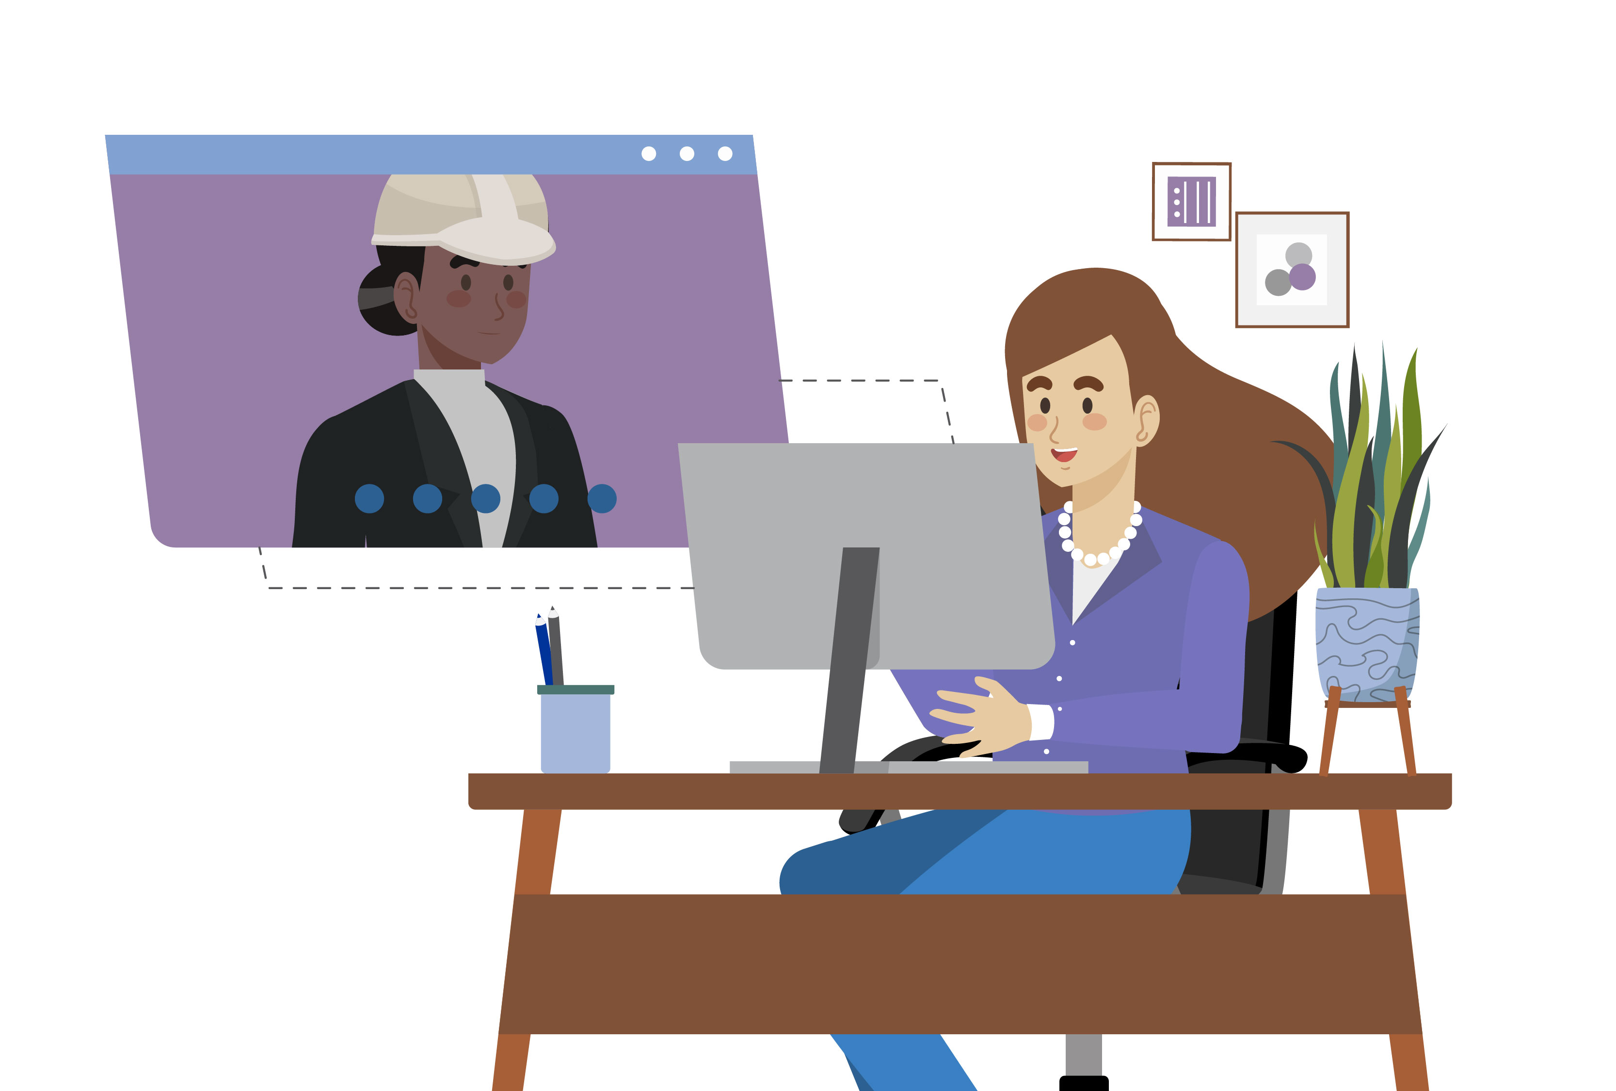
O que podem fazer os empregadores?
Dicas para os gestores
Disponibilizar equipamento ergonómico, nomeadamente rato, teclado, monitor, etc.
Fornecer apoio técnico e orientações sobre como configurar um posto de trabalho remoto eficaz
Promover o exercício físico regular, incentivando os trabalhadores a fazerem pausas ativas e treinos de curta duração

Slide 14
O que podem fazer os empregadores?
Dicas para os gestores
Manter-se em contacto com a equipa para garantir que a informação chega a todos
Acordar os resultados que os trabalhadores devem alcançar, as horas de disponibilidade e os relatórios de progresso
Falar com os trabalhadores sobre as suas necessidades, expectativas e desconexão saudável
Notes:
O contacto com a equipa pode ser feito através de contactos individuais regulares e de reuniões de equipa.

Slide 15
O que podem fazer os empregadores?
Oferecer formação
Assistência técnica e formação para otimizar a utilização do equipamento
Aconselhar sobre a (des)conexão saudável e sobre a necessidade de os trabalhadores se mexerem e mudarem de posição regularmente
Tornar a educação parte de uma estratégia geral de prevenção centrada na redução dos riscos relacionados com a saúde no local de trabalho

Slide 16
O que podem fazer os empregadores?
Política de trabalho à distância e híbrido que abranja os aspetos físicos, ergonómicos e psicossociais e os fatores de risco, nomeadamente:
Avaliação dos riscos
Acessibilidade do ambiente de trabalho virtual
Equipamento ergonómico
(Des)conexão saudável
Resultados esperados
Informação e apoio aos trabalhadores

Slide 17
O que podem fazer os trabalhadores?
1. Adaptar a ergonomia do local de trabalho
Cadeira confortável
Secretária adequada
Equipamentos como monitor, rato, teclado
2. Preparar o ambiente de trabalho
Iluminação suficiente/correta
Ar e temperatura
Ruído de fundo limitado
Notes:
Os trabalhadores nem sempre têm em casa os mesmos recursos e possibilidades que têm no escritório, mas há alguns aspetos que podem tornar o escritório em casa um local de trabalho confortável e saudável.
Abordagens preventivas/protetoras para abordar os fatores de risco de LME relacionados com o teletrabalho https://osha.europa.eu/pt/publications/musculoskeletal-disorders-related-telework-tips-teleworkers (em várias línguas)
EU-OSHA – Agência Europeia para a Segurança e Saúde no Trabalho, Iluminação. https://oshwiki.eu/wiki/Lighting

Slide 18
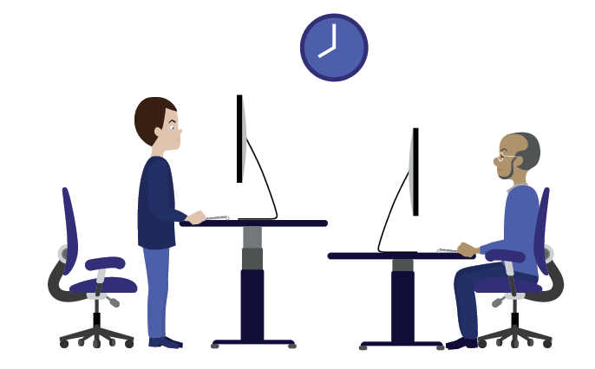
O que podem fazer os trabalhadores?
3. Evitar um comportamento sedentário
Uma combinação de três elementos pode ajudar na saúde mental e física:
1) Sentar-se menos horas por dia
2) Mudar frequentemente de posição
3) Adotar uma boa postura na posição sentada
Notes:
EU-OSHA – Agência Europeia para a Segurança e Saúde no Trabalho. Promover o movimento e o exercício no local de trabalho, a fim de evitar períodos prolongados de pé e na posição sentada. https://oshwiki.eu/wiki/Promoting_moving_and_exercise_at_work_to_avoid_prolonged_standing_and_sitting
EU-OSHA – Agência Europeia para a Segurança e Saúde no Trabalho. Recomendações e intervenções para diminuir a inatividade física no trabalho. https://oshwiki.eu/wiki/Recommendations_and_interventions_to_decrease_physical_inactivity_at_work

Slide 19
O que podem fazer os trabalhadores?
4. Organizar o trabalho
Instalar o escritório numa divisão separada para evitar perturbações
Programar o dia de trabalho, incluindo as pausas
Respeitar o horário de trabalho «normal» do escritório
Manter uma rotina
Fazer planos para depois do trabalho para desligar
Garantir que as tarefas de trabalho são variadas
Notes:
EU-OSHA – Agência Europeia para a Segurança e Saúde no Trabalho. Work-life balance – Managing the interface between family and working life (Equilíbrio entre vida profissional e pessoal – Gestão do equilíbrio entre a vida familiar e a vida profissional) https://oshwiki.eu/wiki/Work-life_balance_%E2%80%93_Managing_the_interface_between_family_and_working_life

Slide 20
O que podem fazer os trabalhadores?
5. Evitar os riscos psicossociais
Manter-se em contacto com os colegas através de chamadas telefónicas ou reuniões virtuais
Alternar reuniões de equipa com diálogos de um para um
Tirar algum tempo para conversas informais com os colegas
Fazer pausas para café virtuais com os colegas
Notes:
EU-OSHA – Agência Europeia para a Segurança e Saúde no Trabalho. Sugestões práticas para tornar o teletrabalho tão saudável, seguro e eficaz quanto possível. https://oshwiki.eu/wiki/Practical_tips_to_make_home-based_telework_as_healthy,_safe_and_effective_as_possible

Slide 21
O que podem fazer os trabalhadores?
6. Equilibrar a carga de trabalho
Em caso de carga de trabalho elevada persistente, falar com o supervisor
Fazer pausas suficientes para interromper os períodos de trabalho intenso
Mantenha-se «offline»!
Considerar a possibilidade de trabalhar em blocos de 25 minutos, com pausas de 5 minutos entre cada um deles
Concentrar-se numa tarefa de cada vez

Slide 22
Acordo-Quadro Europeu sobre Teletrabalho
Os empregadores têm as mesmas responsabilidades em matéria de segurança e saúde para os teletrabalhadores que para quaisquer outros trabalhadores.
Diretivas da UE mais pertinentes para o trabalho à distância/híbrido:
Diretiva-quadro relativa à SST
Diretiva 2009/104/CE – utilização de equipamentos de trabalho
Diretiva 89/654/CEE – prescrições para os locais de trabalho
Diretiva 90/270/CEE – equipamentos dotados de visor
Diretiva 2003/88/CE – tempo de trabalho
Notes:
«...o empregador é responsável pela proteção da segurança e saúde no trabalho do teletrabalhador, em conformidade com a Diretiva 89/391/CEE e as diretivas específicas, a legislação nacional e as convenções coletivas de trabalho pertinentes.» — Acordo-quadro Europeu

Slide 23
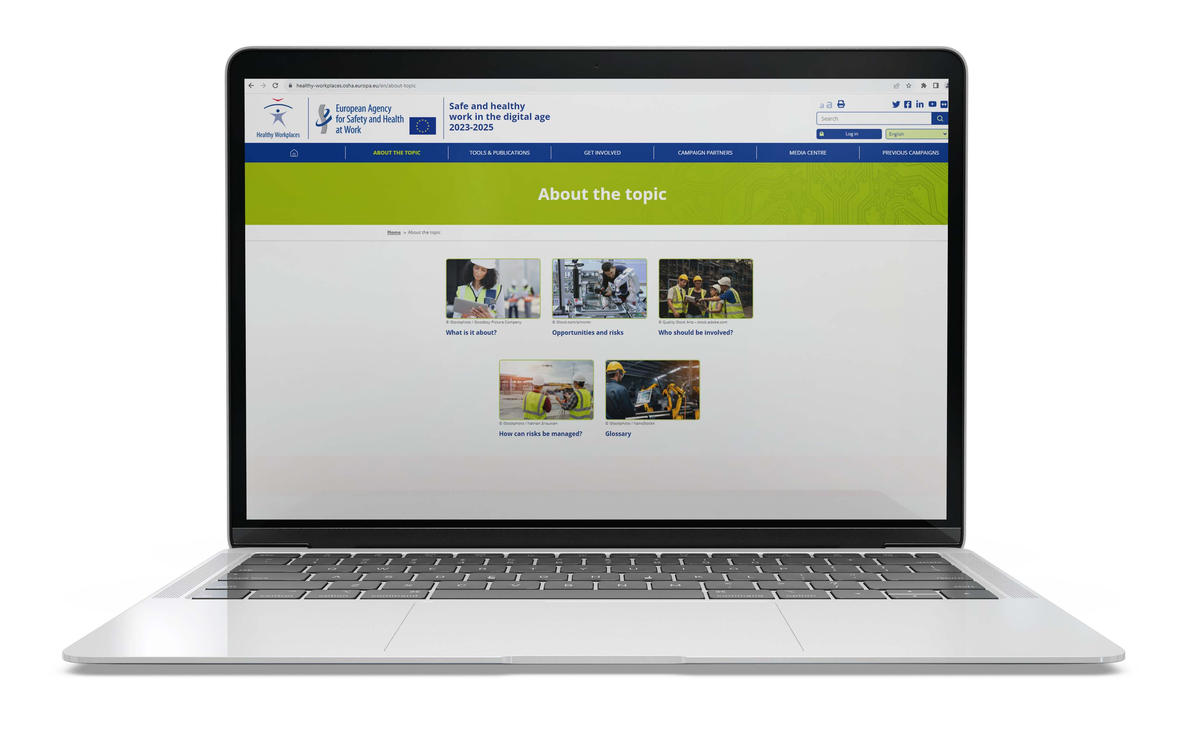
Informações adicionais
Consulte todos os conteúdos relacionados na área prioritária «Trabalho à distância e híbrido»:
https://healthy-workplaces.osha.europa.eu/pt/about-topic/priority-area/remote-and-hybrid-work
Consulte todas as publicações sobre o tema:
https://osha.europa.eu/pt/publications-priority-area/remote-and-hybrid-work

Slide 24
Nem a Agência Europeia nem qualquer pessoa que aja em seu nome assumem responsabilidade por eventuais utilizações da informação que se segue.
© Agência Europeia para a Segurança e Saúde no Trabalho, 2024
Reprodução autorizada mediante indicação da fonte.
A utilização ou reprodução de fotografias ou de outro material não protegido por direitos de autor da EU-OSHA deve ser autorizada diretamente pelos titulares dos direitos de autor.

